Slide 1
Excel 2002,2003基本12
情報関数

Slide 2
情報関数とは
情報の取得をする関数：4種類
IS関数：11種類。IF関数などと組み合わせて
データ変換やエラーを発生させる関数：3種類
講習会フォルダの「08情報関数.xls」を開いてください。

Slide 3
情報の取得をする関数
CELL関数
セルの書式、位置、内容についての情報を返す
ERROR.TYPE関数
エラーの種類に対応する数値を返す
INFO関数
現在の操作環境についての情報を返す
TYPE関数
データ型を表す数値を返す
「08情報関数.xls」の対応シートを開いて確認してください。

Slide 4
IS関数：値や参照のタイプを調べる
関数名 | 機能
ISBLANK関数 | 対象が空白セルを参照するときに TRUE を返します。
ISERR関数 | 対象が #N/A 以外のエラー値のときに TRUE を返します。
ISERROR関数 | 対象が任意のエラー値のときに TRUE を返します。
ISLOGICAL関数 | 対象が論理値のときに TRUE を返します。
ISNA関数 | 対象がエラー値 #N/A のときに TRUE を返します。
ISNONTEXT関数 | 対象が文字列以外のときに TRUE を返します。
ISNUMBER関数 | 対象が数値のときに TRUE を返します。
ISREF関数 | 対象がセル参照のときに TRUE を返します。
ISTEXT関数 | 対象が文字列のときに TRUE を返します。
ISEVEN関数 | 数値が偶数のときに TRUE を返します。分析ツールアドイン
ISODD関数 | 数値が奇数のときに TRUE を返します。分析ツールアドイン

Slide 5
データ変換やエラーの発生
N関数
指定された値を数値に変換する
NA関数
エラー値 #N/A を返す
PHONETIC関数（phoneticは「音声を表す」の意）
ふりがなの文字列を取り出す
練習 講習会フォルダの「08情報関数.xls」の「PHONETIC関数」シートを開いてください。

Slide 6
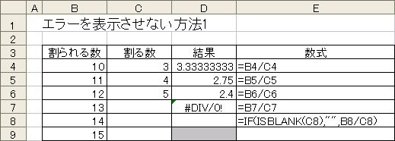
エラーを表示させない数式1
セルが空白の場合エラーが表示される
練習 講習会フォルダの「エラーを表示させない数式練習.xls」を開き、シート「エラー非表示1」の練習をしてください。

Slide 7
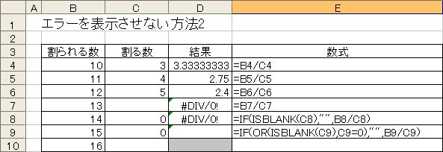
エラーを表示させない数式2
セルに「0ゼロ」が入力されている場合
エラーが表示される
練習 講習会フォルダの「エラーを表示させない数式練習.xls」を開き、シート「エラー非表示2」の練習をしてください。

Slide 8
エラーを表示させない数式3
セルに文字列（空白文字も含む）が入力されている場合
エラーが表示される
練習 講習会フォルダの「エラーを表示させない数式練習.xls」を開き、シート「エラー非表示3」の練習をしてください。

Slide 9
エラーを表示させない数式3
数式を簡素化してエラーを表示させない
練習 講習会フォルダの「エラーを表示させない数式練習.xls」を開き、シート「エラー非表示4」の練習をしてください。

Slide 10
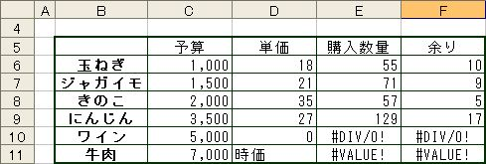
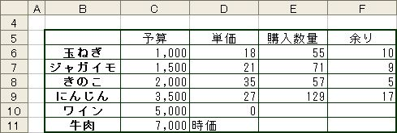
エラーを表示させない数式の練習
セルE6からE11までは、整数商を計算するQUOTIENT関数を使った数式が入力されています。
セルE10の数式は、=QUOTIENT(C10,D10) です。
セルF6からF11までは、割り算の剰余を求めるMOD関数を使った数式が入力されています。
セルF10の数式は、
=MOD(C10,D10) です。
D列の値が正の整数以外の時にエラーが表示されないよう数式を修正して下さい。
練習 講習会フォルダの「エラーを表示させない数式練習.xls」を開き、練習問題をしてください。

